Slide 1
第一轮 基础过关 瞄准考点
第二部分 物质、运动和相互作用
第7讲 压强

Slide 2
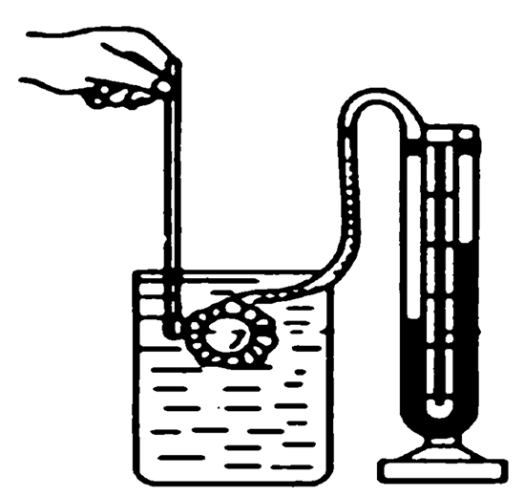
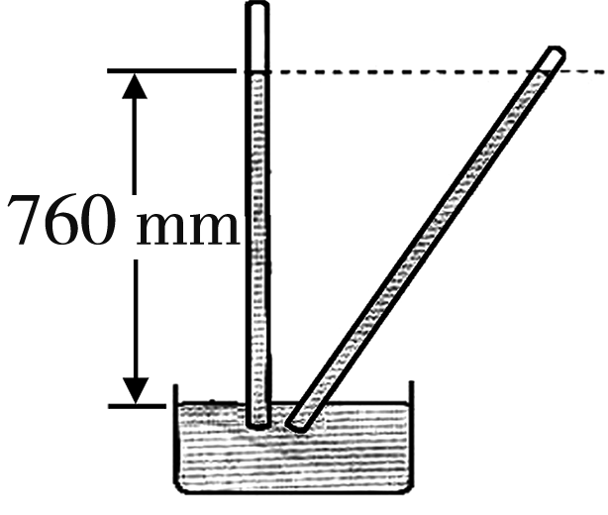
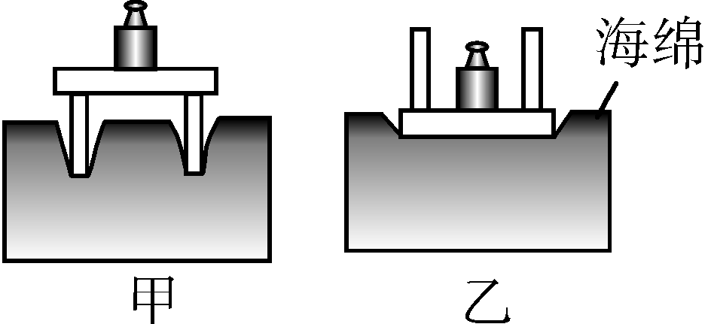
B
必备知识
1．固体、液体、大气压强
 | 固体压强 | 液体压强 | 大气压强
实验
规律 | (1)压强大小跟 .和 有关。 (2)受力面积一定时，压强与压力成 ；压力一定时，压强与受力面积成 。 | (1)液体内部 .都有压强，并且在同一深度各个方向压强 。 (2)液体内部的压强跟 .有关，深度增加，压强 。 (3)不同液体内部的压强跟 有关，密度越大，压强 。 | (1) 实验证明大气压存在。 (2) 实验最早测出大气压数值。 (3)大气压强随高度的升高而 。(沸点随气压增大而 )
马德堡半球
向各个方向
压力
托里拆利
受力面积
相等
深度
正比
增大
减小
反比
液体的密度
越大
升高

Slide 3
B
必备知识
1．固体、液体、大气压强
 | 固体压强 | 液体压强 | 大气压强
实验
公式 | p＝ ____ | p＝__ __ | 1标准大气压＝ Pa(等于 760 mm水银柱产生的压强，约等于10 m水柱产生的压强)
$$\frac{F}{S}$$
ρgh
1.013×10⁵

Slide 4
B
必备知识
2．连通器
（1）同种液体，在液面不流动的情况下，连通器各液
面在 。
（2）常见例子：茶壶、过路涵洞、锅炉水位器、船闸。
同一水平面上

Slide 5
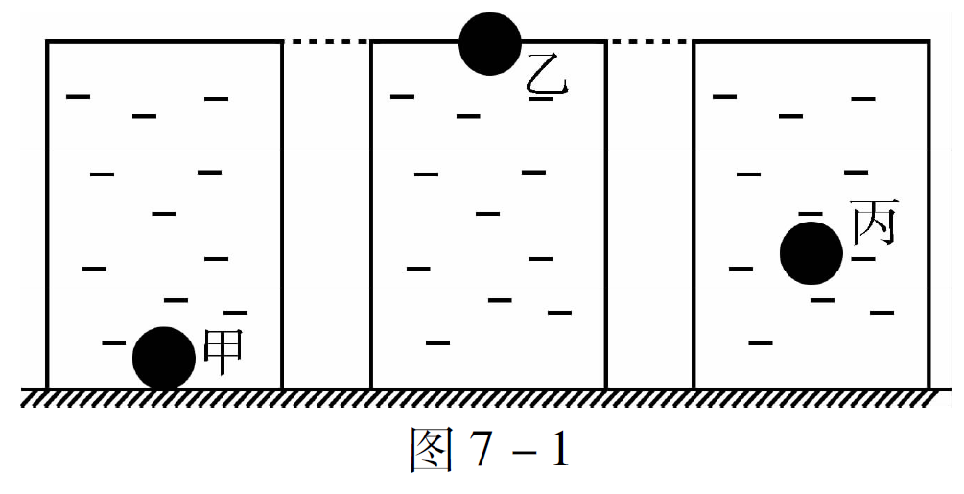
K
考情分析·中考链接
1．（2017年第7题）将体积相同、
材料不同的甲、乙、丙三个实心
小球，分别轻轻放入三个装满水
的相同烧杯中，甲球下沉至杯底、
乙球漂浮和丙球悬浮，如图7-1所
示，下列说法正确的是（ ）
A．三个小球的质量大小关系是m_{甲}>m_{乙}>m_{丙}
B．三个小球受到的浮力大小关系是F_{甲}=F_{乙}<F_{丙}
C．三个烧杯中的水对烧杯底部的压强大小关系是p_{甲}>p_{乙}>p_{丙}
D．三个烧杯底部对桌面的压强大小关系是p_{甲}′>p_{乙}′>p_{丙}′
2．(2018年第14题)我国最新研发的63A式轻型水陆两栖坦克的质量为24 t，它在陆地上行驶时与水平地面接触的总面积为8 m²，对地面的压强为________Pa。
D
3×10³

Slide 6
K
考情分析·中考链接
3．(2019年第19题)如图7－2所示，质量为960 kg、底面积为0.5 m²的石材A放在水平地面上，利用滑轮组水平拉动A，使其在20 s的时间内匀速向墙靠近了4 m，水平拉力F＝500 N，不计绳、滑轮组的质量以及绳与滑轮组之间的摩擦，g取10 N/kg。求：(1)A对水平地面的压强。
解：(1)A的重力G＝mg＝960 kg×10 N/kg＝9 600 N
A对水平地面的压强
p＝ ＝1.92×10⁴ Pa

Slide 7
K
考情分析·中考链接
4．(2019年第22题)
可燃冰
可燃冰的生成有三个基本条件：首先要求低温。可燃冰在0～10 ℃时生成，超过20 ℃便会分解，海底温度一般保持在2～4 ℃左右；其次是高压，可燃冰在0 ℃时，只需海水产生29个标准大气压即可生成，而以海洋的深度，此高压容易保证；最后是充足的气源，海底的有机物沉淀，其中丰富的碳经过生物转化，可产生充足的气源。
请回答下列问题：[1个标准大气压取1×10⁵ Pa，海水的密度取1×10³ kg/m³，g取10 N/kg，c_{水}＝4.2×10³ J/(kg·℃)，甲烷的热值取4.2×10⁷J/m³]
(2)若要在0 ℃的海底生成可燃冰，海水的深度至少要________m。
290

Slide 8
B
备考训练
考点一
固体压强

Slide 9
B
备考训练·典型例题
【例1】在车窗密闭的旅行车上备有逃生锤，遇到紧急情
况时，乘客可以用逃生锤打破玻璃逃生。图7-3中的四
把铁锤，质量相同，形状不同。为了更容易打破玻璃，
应该选择的铁锤是（ ）
D
图7-3
解析：由p=$\frac{F}{S}$可看出，当逃生锤对玻璃的压力一定时，减小玻璃的受力面积，增大压强，玻璃就容易被击碎。
思维点拨：压强是表示压力作用效果的物理量，压强越大，压力的作用效果越明显。

Slide 10
B
备考训练·针对训练
1．(2018·咸宁市)一本八年级物理课本平放在水平桌面上时，它对桌面的压强最接近下列的数值为( )
A．0.5 Pa B．5 Pa
C．50 Pa D．500 Pa
C

Slide 11
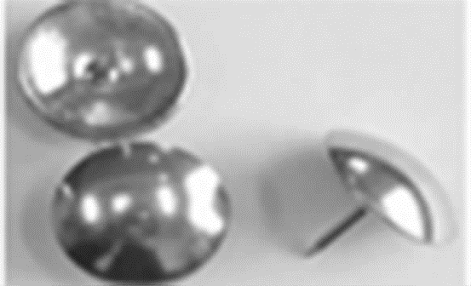
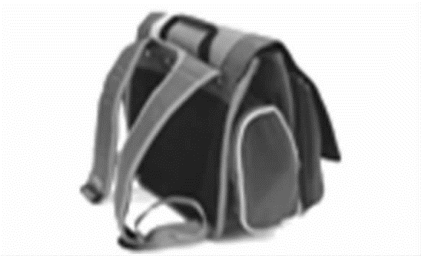
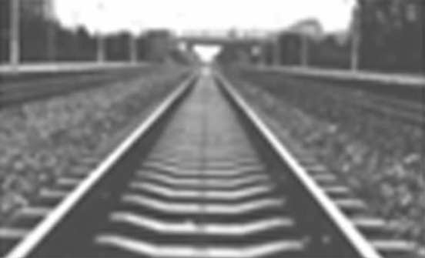
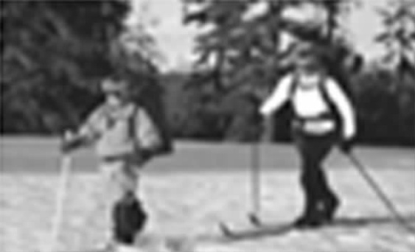
B
备考训练·针对训练
A
2．如图7-4所示,下列实例中属于增大压强的是( )
A.图钉尖很尖锐 B.书包背带较宽
C.铁轨下铺设枕木 D.穿滑雪板滑雪
图7-4

Slide 12
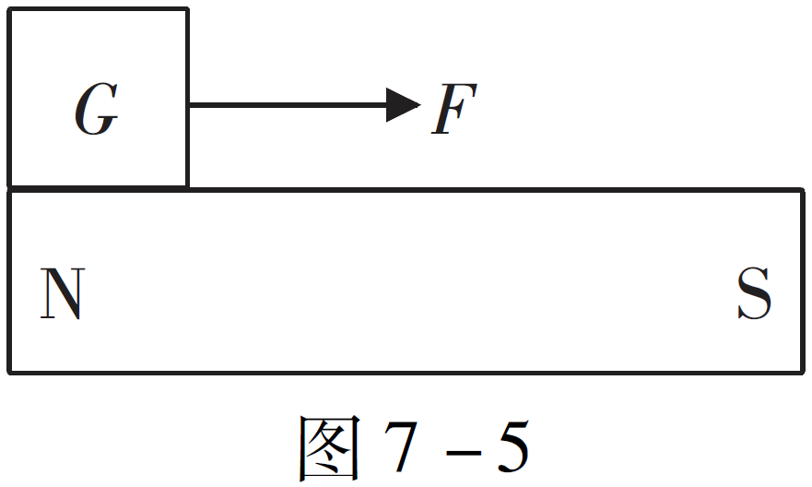
B
备考训练·针对训练
3．如图7-5所示，重为G的小铁块在水平方向力F的作用
下，沿条形磁铁的表面从N极滑到S极，下列说法正
确的是（ ）
A．小铁块受到的重力始终不变
B．小铁块对磁铁的压力始终不变
C．小铁块受到的摩擦力始终不变
D．小铁块对磁铁的压强始终不变
4．(2019·天津市)自行车中有很多设计利用了物理知识。例如，轮胎上刻有凹凸不平的花纹，这是为了增大__________；车座设计得宽大柔软，这是为了减小__________。
A
摩擦
压强

Slide 13
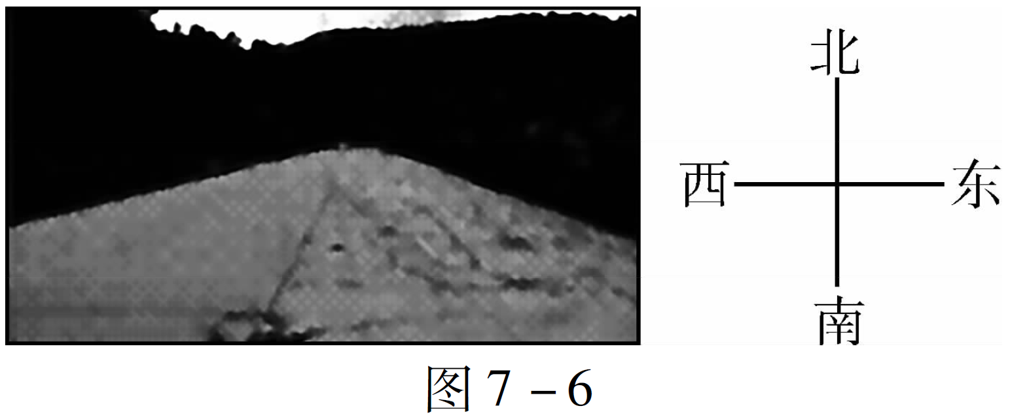
B
备考训练·针对训练
5.如图7-6所示，某村公路一直都比较平整，自从该村某石料场开采后，运输石料的 重型卡车常严重超重运载，公路受损严重。
（1）去该村石料场应沿图中所示公路向 （选填
“南”或“北”）。
（2）请你运用压强知识解释路面损坏的主要原因：
由p=$\frac{F}{S}$可知，当运输石料的重型卡车从石料场超
载运行时，车的总重力G 过大，对路面的压力F 过大，而车与路面的接触面积S 一定，对路面的压强p过大，超出了路面承受能力，所以路面受损
南

Slide 14
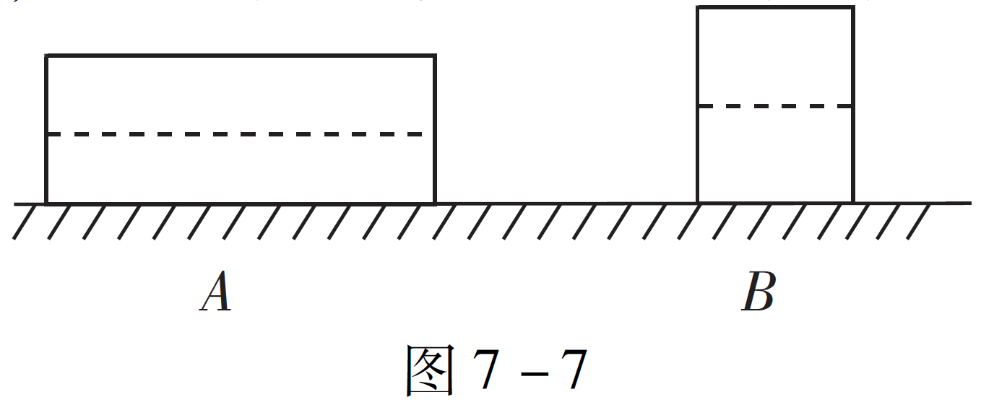
B
备考训练·能力提升
6．如图7-7所示，质量分布均匀的长方体重物A、B，密度分别为ρ_{A}和ρ_{B}，底面积分别为S_{A}和S_{B}，且S_{A}＞S_{B}，将它们放在水平面上，它们对地面的压强相等。现水平割去上半部分(如图中虚线所示)，剩余部分对地面的压强分别为p_{A}和p_{B}，对地面的压力分别为F_{A}和F_{B}，下列物理量大小比较的关系正确的是( )
A．F_{A}＜F_{B}
B．p_{A}＞p_{B}
C．ρ_{A}＞ρ_{B}
D．切割前后A、B对地
面的压强均不变
C

Slide 15
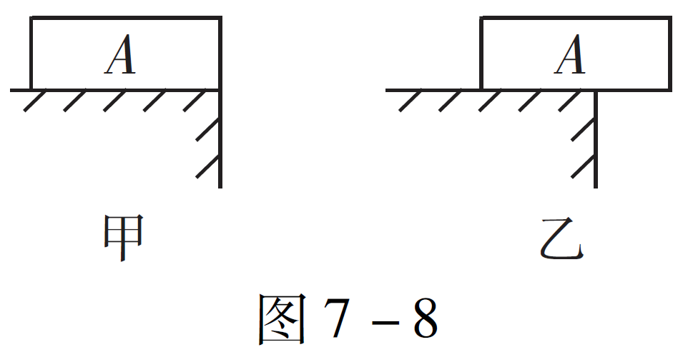
B
备考训练·能力提升
7.物体A静止在水平桌面上，如图7-8甲所示，用一水平推力把物体A向右移动（不落地），如图7-9乙所示，则物体A在移动过程中对桌面的压力 ，压强 ，所受摩擦力 。（以上各空均选填“变大”“变小”或“不变”）
不变
变大
不变

Slide 16
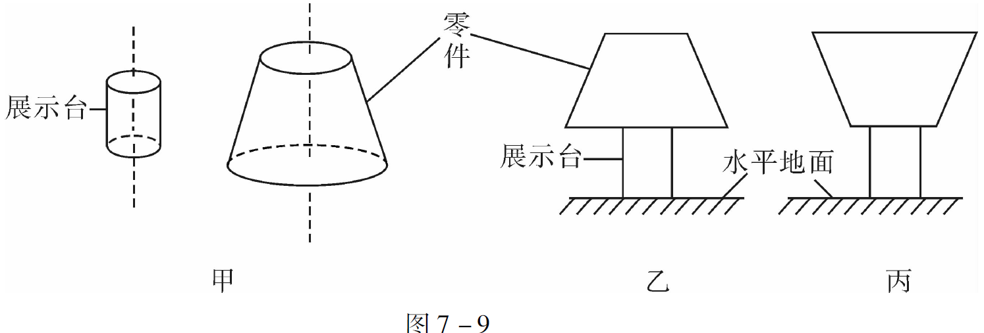
B
备考训练·能力提升
8．(2019·广州市)如图7－9甲所示，钢制的圆柱展示台，底面积S＝1 dm²，另一个为钢制的圆台零件，上底面积S₁＝3 dm²，下底面积S₂＝12 dm²，把零件分别按图7－9乙和图丙所示的方式静置在展示台上，两物体的轴在同一直线上。图乙中零件对展示台面的压力为F₁，压强为p₁，图丙中零件对展示台面的压力为F₂，压强为p₂。F₁______F₂，p₁______p₂(以上两空均选填“>”“<”或“＝”)。
=
=

Slide 17
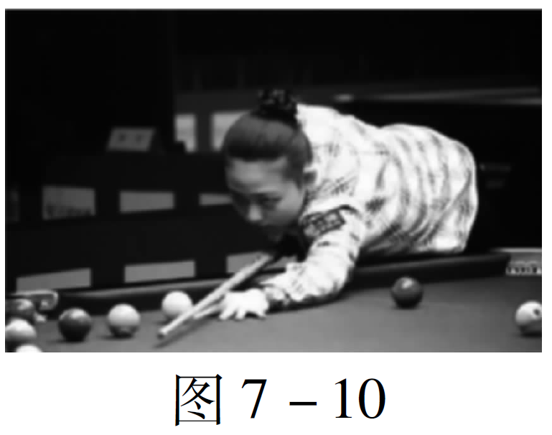
B
备考训练·能力提升
9．(2018·易杰原创)如图7－10所示是台球选手潘晓婷参加2018年台球斯诺克大奖赛的情景，球在弹力作用下进洞，说明力可以____________________。若潘晓婷和球杆的总质量为60 kg，每只脚与地面的接触面积为200 cm²，则她双脚站在水平地面时对地面的压强为________Pa。当改做“金鸡独立”动作时她对地面的压强________(选填“增大”“减小”或“不变”)。
改变物体的运动状态
1.5×10⁴
增大

Slide 18
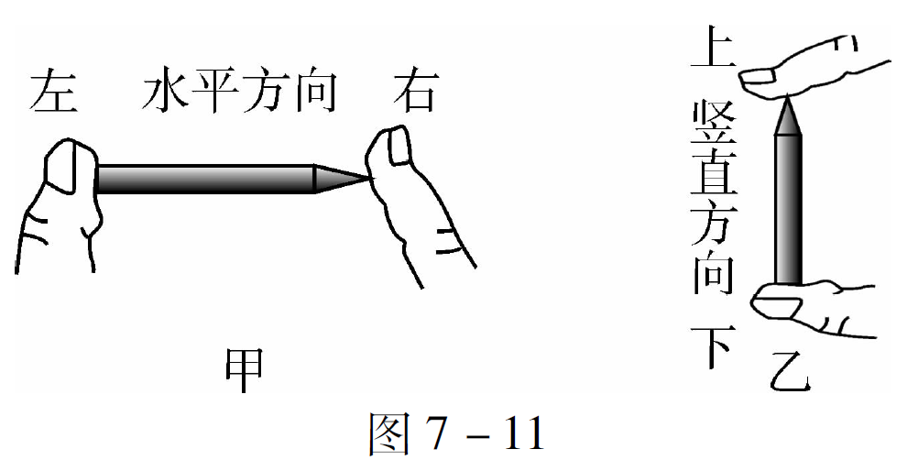
B
备考训练·能力提升
10.探究压力的作用效果与受力面积的关系时，分别采用如图7-11甲、乙所示的两种方法，用两只手的食指分别压在铅笔两端。
（1） 的方法不合理，该方法未控制 相等。
（2）图甲中,铅笔笔尖面积是0.5 mm²，两手指均用2 N的力对压铅笔两端，则笔尖对手指的压强为 Pa。
乙
压力
4×10⁶

Slide 19
B
备考训练
考点二
液体压强

Slide 20
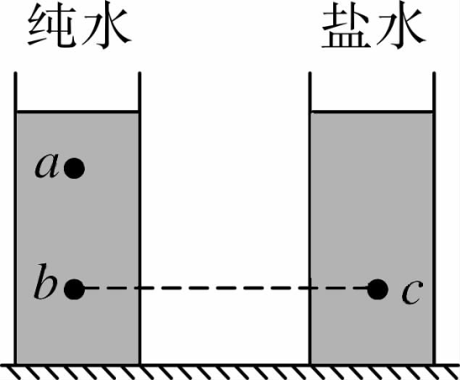
B
备考训练·典型例题
【例2】如图7-12所示，放在水平桌面
上的两个容器分别装有相同高度的纯水
和盐水（ρ_{盐水}＞ρ_{纯水}）。下列关于
液体中a、b、c三点（其中b、c两点在
同一水平面上）压强的大小关系的说法
中正确的是（ ）
A.p_{a}>p_{b}>p_{c} B.p_{c}>p_{b}>p_{a}
C.p_{b}>p_{a}>p_{c} D.p_{c}>p_{a}>p_{b}
B
图7-12
解析：根据液体压强公式p=ρhg知，对于a、b两点，因为ρ_{a}=ρ_{b}，h_{a}＜h_{b}，所以p_{a}＜p_{b}；对于b、c两点，因为h_{b}=h_{c}，ρ_{b}＜ρ_{c}，所以p_{b}＜p_{c}。因此a、b、c三点压强的大小关系为p_{a}＜p_{b}＜p_{c}。
思维点拨：液体内部压强的大小决定于液体的密度和深度，液体的密度越大，深度越深，压强越大。

Slide 21
B
备考训练·针对训练
1．(2019·常德市)如图7－13所示，A、B、C三个容器中装同种液体，液面相平，容器底部受到液体的压强分别为p_{A}、p_{B}、p_{C}。则( )
A．p_{A}＝p_{B}＝p_{C} B．p_{A}＞p_{B}＞p_{c}
C．p_{A}＜p_{B}＜p_{c} D．p_{B}＜p_{A}＜p_{c}
2．(2019·广州市)如图7－14所示，平静的湖中，下列哪处水的压强最小( )
A．a B．b C．c D．d
A
A

Slide 22
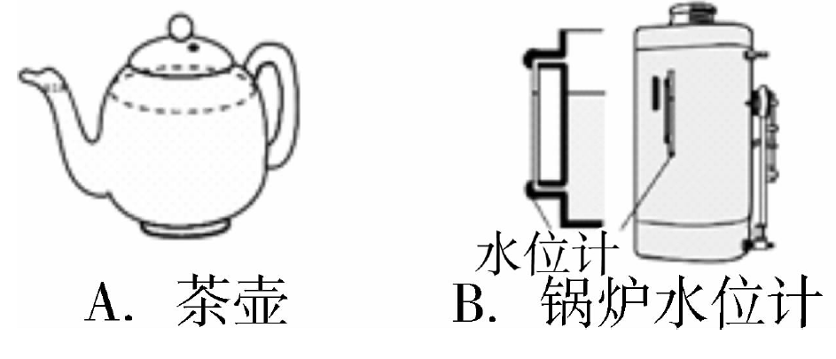
B
备考训练·针对训练
3．如图7-15所示的装置中不是利用连通器原理工作的
是( )
C

Slide 23
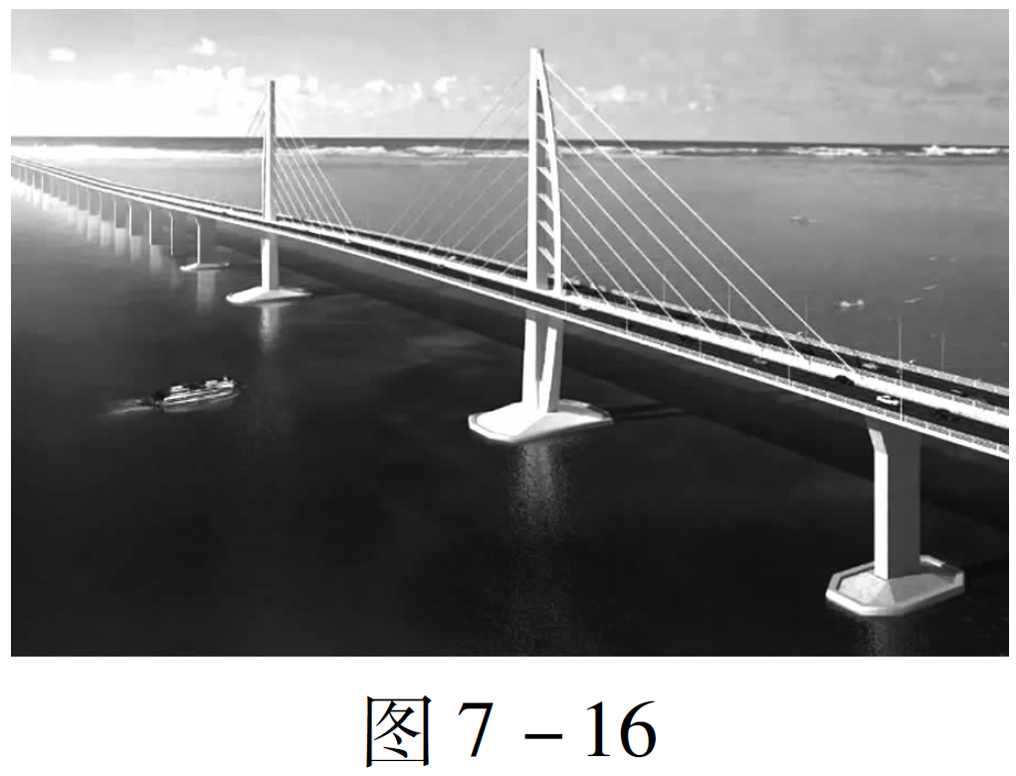
B
备考训练·针对训练
4．(2019·哈尔滨市)如图7－16所示，2018年10月24日，港珠澳大桥正式通车，大桥的海底隧道位于40米深的海水下，海水在此深度处产生的压强为________Pa。若汽车重力为G₁，车内人和物体的总重为G₂，车轮与桥面接触的总面积为S，当车在水平桥面行驶时，汽车对桥面
压强p＝____________。
(ρ_{海水}＝1.03×10³ kg/m³，
g＝10 N/kg)
4.12×10⁵

Slide 24
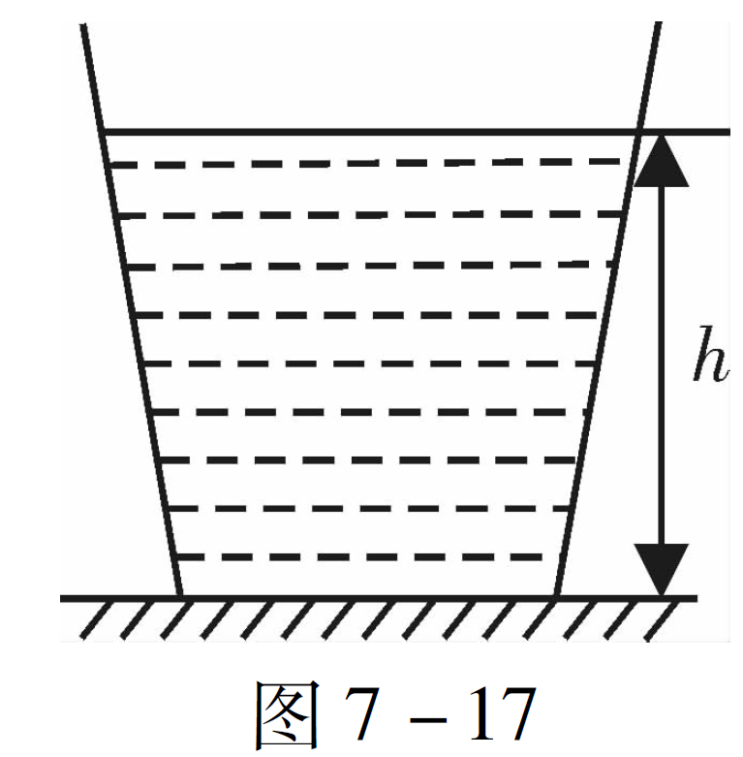
B
备考训练·针对训练
5．(2019·眉山市)如图7－17所示，质量为200 g、底面积为20 cm²的薄壁容器中盛有800 g水，将容器放置在水平地面上，容器内水深h为30 cm，则水对容器底部的压力为____________N，容器对地面的压强为____________Pa。(ρ_{水}＝1.0×10³ kg/m³，g取10 N/kg)
6
5×10³

Slide 25
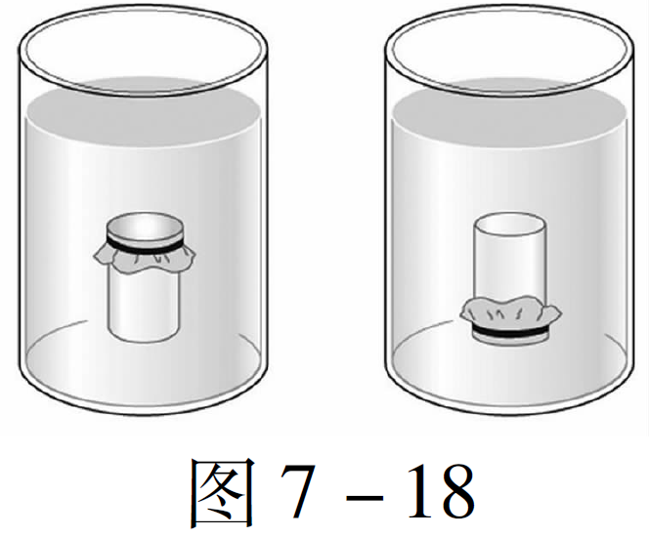
B
备考训练·能力提升
6．(2019·宜昌市)一个空药瓶，瓶口扎上橡皮膜竖直地浸入水中，一次瓶口朝上，一次瓶口朝下，两次药瓶在水里的位置相同(如图7－18所示)，下列关于橡皮膜的说法正确的是( )
A．瓶口朝上时向内凹，瓶口
朝下时向外凸，形变程度相同
B．瓶口朝上时向内凹，瓶口
朝下时向外凸，朝下时形变更多
C．两次都向内凹，形变程度相同
D．两次都向内凹，瓶口朝下时形
变更多
D

Slide 26
B
备考训练·能力提升
7．如图7-19所示，相同的小球在盛有不同液体的容器中保持静止，四个容器中的液面到容器底的距离相同，则容器底受到的液体压强最大的是（ ）
A B C D
D
图7-19

Slide 27
B
备考训练·能力提升
8．(2019·达州市)如图7－20所示，甲、乙两个底面积不同的圆柱形容器中分别盛有两种不同的液体A、B，液体对两个容器底的压强相等。现将两个质量相等的物体分别放入两个容器中，静止时一个漂浮、一个悬浮(液体均无溢出)，则液体密度ρ_{A}、ρ_{B}和液体对容器底部的压强p_{甲}、p_{乙}的大小关系正确的是( )
A．ρ_{A}＜ρ_{B}，p_{甲}＜p_{乙} B．ρ_{A}＞ρ_{B}，p_{甲}＞p_{乙}
C．ρ_{A}＞ρ_{B}，p_{甲}＜p_{乙} D．ρ_{A}＜ρ_{B}，p_{甲}＞p_{乙}
C

Slide 28
B
备考训练·能力提升
9.如图7-21甲所示，往量杯中匀速注水直至注满。图7-21乙表示此过程中量杯底部受到水的压强p随时间t变化的曲线，其中合理的是（ ）
A B C D
B
甲
乙

Slide 29
B
备考训练·能力提升
10．如图7-22所示，甲瓶中的水不从小孔Ａ、Ｂ流出，说明有 存在。乙瓶中的水从小孔Ａ、Ｂ流出，说明液体对容器有 ；水的落地点不同，说明液体的压强随 的增加而增大。
大气压
压强
深度
甲
乙
图7-22

Slide 30
B
备考训练
考点三
大气压强

Slide 31
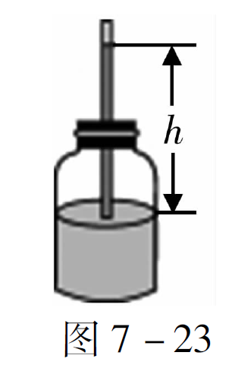
B
备考训练·典型例题
解析：A.从管口向瓶内吹入少量气体后，瓶内气压大于瓶外大气压，则竖直玻璃管中的水位将上升，故A错误；B.由于高度增加，大气压减小，则瓶内的气压高于瓶外大气压，管内的水面变高，所以玻璃管内水柱的高度增加，说明大气压随高度增加而变小，故BD正确；C.由于热胀冷缩会引起玻璃管中水柱的变化影响实验结果，所以在拿着它上下楼时，应保持瓶中的水的温度不变，故C正确。
【例3】如图7-23所示，把一根两端开口的细玻璃管，通过橡皮塞插入装有红色水的玻璃瓶中，从管口向瓶内吹入少量气体后，瓶内的水沿玻璃管上升的高度为h。把这个自制气压计从1楼带到5楼的过程中(对瓶子采取了保温措施)，观察到管内水柱的高度发生了变化，如下表所示，根据实验现象下列判断错误的是( )
A
思维点拨：考查大气压强。瓶内气体压强不变，而随着高度的增加，大气压降低，所以玻璃管内的水柱升高。
楼层 | 1 | 2 | 3 | 4 | 5
管内与瓶内水 面的高度差/cm | 5 | 5.3 | 5.7 | 6 | 6.3

Slide 32
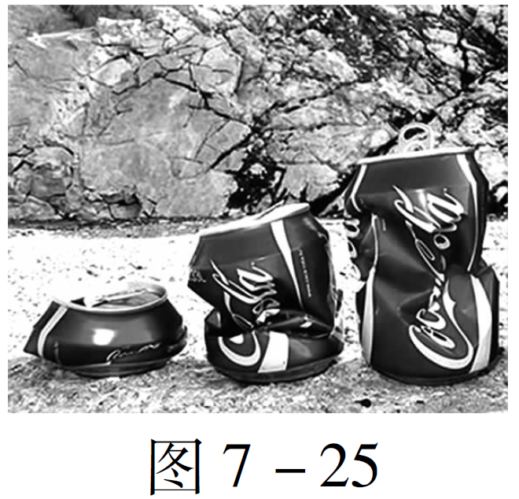
B
备考训练·针对训练
D
1．如图7-16所示，能说明大气压强存在的是（ ）
2．如图7－25所示，小关在课外探究活动中，将一个空易拉罐里的空气抽走后，易拉罐
变扁了，压扁易拉罐的力是（ ）
A．大气压力
B．易拉罐的重力
C．易拉罐对地面的压力
D．地面对易拉罐的支持力
A

Slide 33
B
备考训练·针对训练
3.下列工具、物品或设施中，使用时利用了大气压强的是( )
A．天平 B．温度计 C．船闸 D．塑料吸盘
4．(2019·广州市)通过表1、2判断海拔五千多米处水的沸点可能是( )
A．75 ℃ B．83 ℃ C．92 ℃ D．100 ℃
D
B

Slide 34
B
备考训练·能力提升
5．(2019·株洲市)某同学周日登云阳山，她通过手机上的指南针APP得知A、B两处的气压分别为915 hPa和978 hPa。根据大气压相关知识可知，A处海拔比B处________(选填“高”或“低”)；1 hPa＝________Pa。(1标准大气压＝1.013×10⁵ Pa)。
高
100

Slide 35
B
备考训练·能力提升
马德堡半球
6．在人类历史上， 实验有力地证明了大气压强的存在； 实验最先精确地测量了大气压的数值。大气压强无处不在，人们在生活、生产实践中也经常利用大气压来工作，请你举出两个实例：（1） ；（2） 。
7．李辉同学全家到西藏旅游，到达拉萨后发现带去的密封很好的袋装方便面内部气体膨胀了很多。这是因为李辉家所在地的大气压比拉萨的大气压 ；与膨胀前相比，这包方便面的质量 。
托里拆利
抽水机抽水
用吸管喝汽水
高
不变

Slide 36
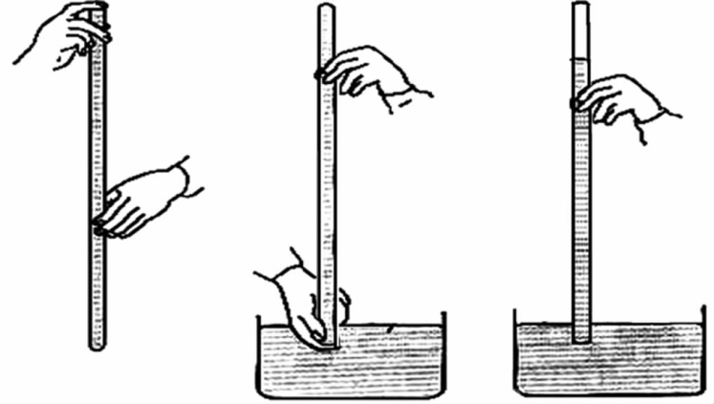
B
备考训练·能力提升
8．如图7-26所示，在长约1 m、一端封闭的玻璃管
里灌满水银，用手指将管口堵住，然后倒插在水
银槽中。放开手指，管内水银面下降到一定高度
时就不再下降。
（1）为测得大气压的值，这时必
须测量 。
如果将此装置拿到比地面低得多
的矿井底部，则观察到的现象是
。
（2）某同学也利用此装置，把
水银换成水，将玻璃管灌满水
后倒插在水槽内时，管中的水柱
下降，如果这时在管顶开一个小孔，水柱 向
上喷出。（以上两空均选填 “会”或“不会”)
管内外水银面高度差
管内外水银面高度差
图7-26
不会
不会

Slide 37
B
备考训练
考点四
压强公式简单计算

Slide 38
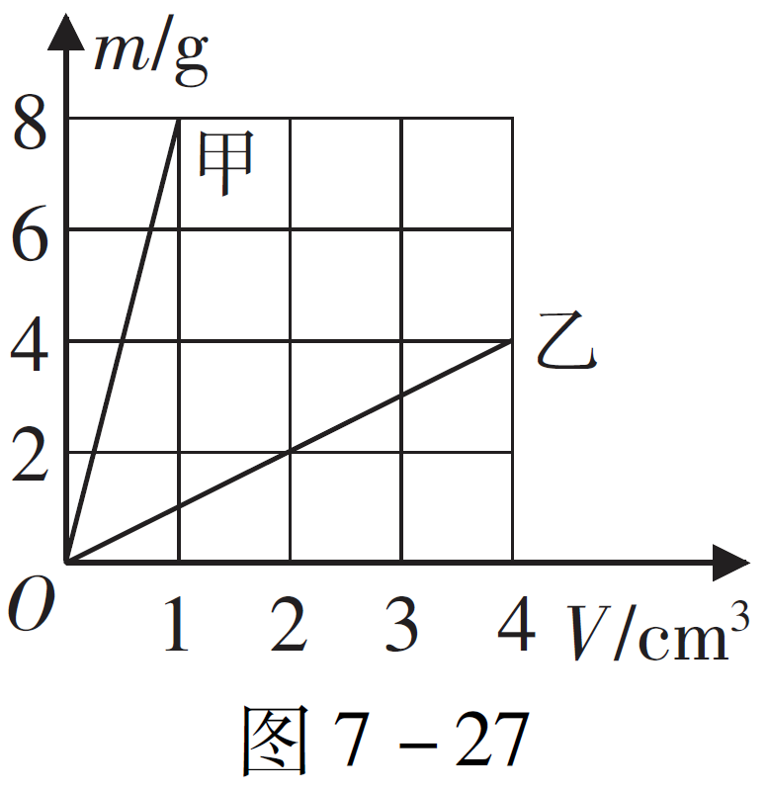
B
备考训练·典型例题
【例4】如图7-27所示是甲、乙两种物质的质量和体
积的关系图象。若用质量相等的甲、乙两种物质分
别制成实心正方体A、B，把它们平放
在水平地面上， 则正方体A、B对水平
地面的压强比为（ ）
A．8∶1 B．4∶3
C．1∶2 D．4∶1
D
思维点拨：本题考查了学生对重力公式、密度公式、压强公式的掌握和运用。本题解题关键：一是通过图象求出甲、乙两物质的密度之比，二是利用好正方体对水平地面压强的推导公式p＝ρLg
解析：（1）由图可知，ρ_{甲}∶ρ_{乙}=8∶1；
所以V_{甲}∶V_{乙}=1∶8，边长L_{甲}∶L_{乙}=1∶2；
（2）因为正方体对地面的压强p=$\frac{F}{S}$=$\frac{G}{S}$=$\frac{mg}{S}$=$\frac{ρSLg}{S}$=ρLg，所以
p_{甲}∶p_{乙}=（ρ_{甲}L_{甲}g）∶（ρ_{乙}L_{乙}g）=（8×1）∶（1×2）=4∶1。故答案选D。

Slide 39
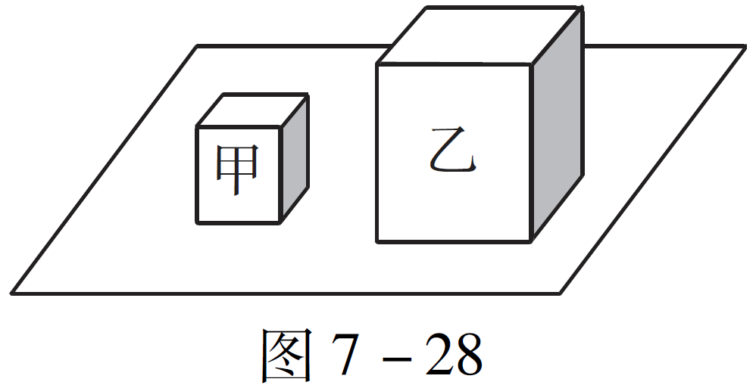
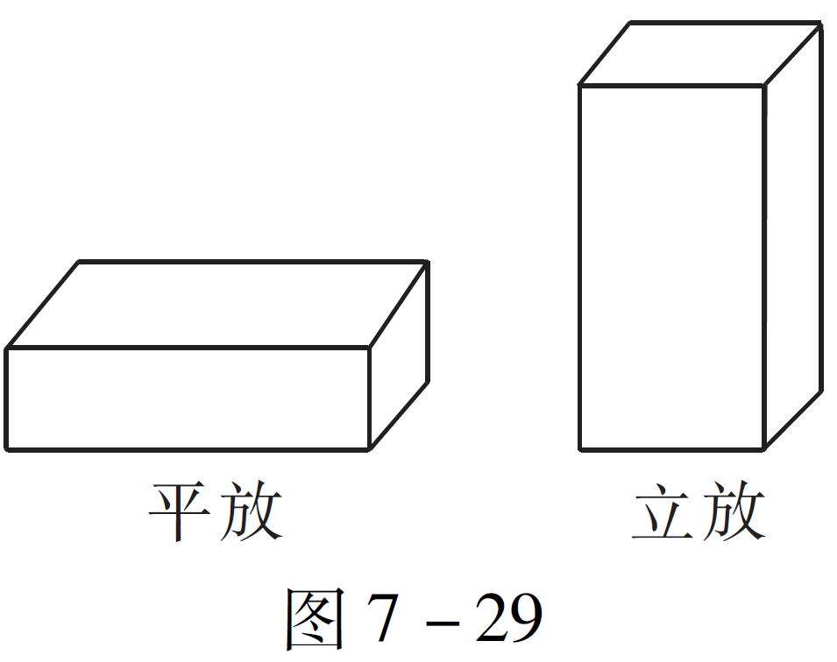
B
备考训练·针对训练
1．如图7-28所示，甲、乙两实心正方体放在水平桌面上，
它们对桌面的压强相等。已知甲、乙的边长比为1∶2，
则甲、乙的密度比为（ ）
A．1∶2 B．2∶1
C．1∶1 D．4∶1
2．如图7-29所示，完全相同的两块砖分别平放和立放在
水平地面上，已知砖的长∶宽∶高=4∶2∶1，若砖平
放时对地面的压强为p₁，立放时对地面的压强为p₂，则
p₁∶p₂等于（ ）
A．8∶1 B．4∶1
C．1∶4 D．1∶8
B
C

Slide 40
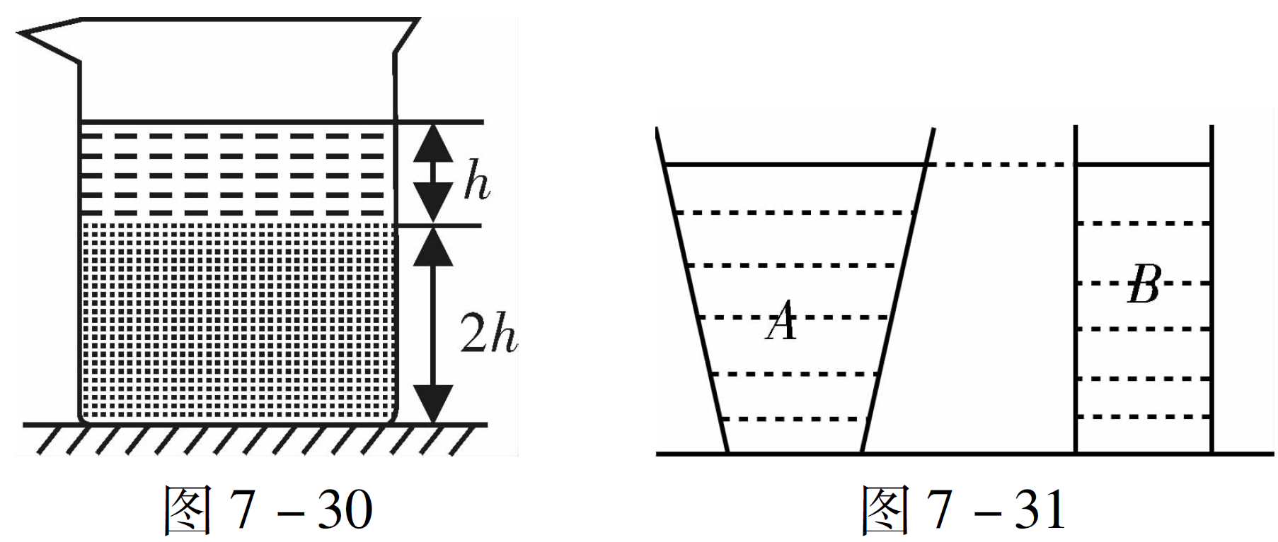
B
备考训练·针对训练
3．如图7－30所示，装有两种不同液体的烧杯置于水平面上，两液体没有混合。上层液体的高度为h，密度为0.8 ρ；下层液体的高度为2h，密度为ρ。则液体对烧杯底部的压强为( )
A．2.4ρgh B．2.7ρgh C．2.8ρgh D．3ρgh
4．如图7－31所示，底面积和质量都相同的A、B两容器，装有等深、等质量的不同液体，放在水平桌面上，则液体对容器底部的压强p_{A}____p_{B}，容器对桌面的压强p′_{A}____p′_{B}。(以上两空均选填“＞”“＜”或“＝”)
C
<
=

Slide 41
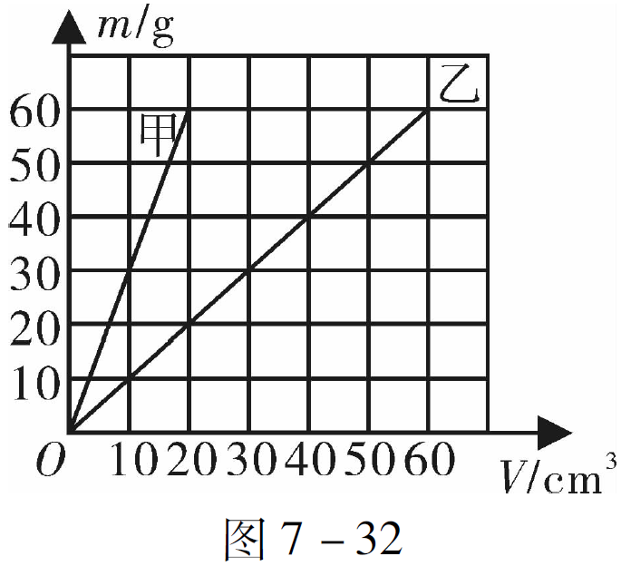
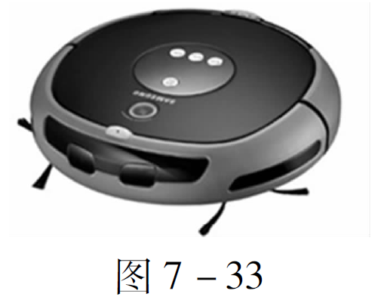
B
备考训练·能力提升
5．(2018·西宁市)甲、乙两种物质的质
量m与体积V的关系如图7－32所示。在
水平桌面上竖直放置着由甲、乙两种物
质分别制成的相同高度的实心圆柱体，
质量比是1∶5。那么甲、乙两种物质的
密度之比是____________，甲、乙两圆
柱体对桌面产生的压强之比是____________。
6．如图7－33所示是一款自动清洁地面机器人，它工作时内部的电动机带动风扇转动，把尘盒内的空气排除，利用________将垃圾吸入尘盒内。已知机器
人的质量是2 kg，滚轮与地面的总接触
面积为10 cm²，静止在水平地面时它对
地面的压强为____________Pa。
3∶1
3∶1
大气压
2×10⁴

Slide 42
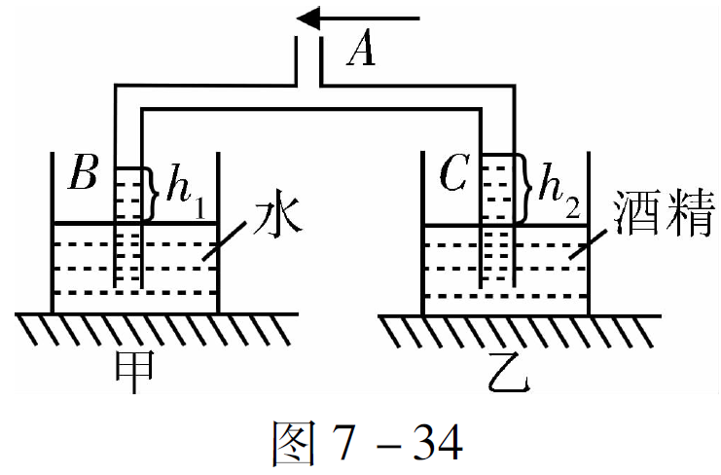
B
备考训练·能力提升
7．(2018·绵阳市)我国首艘国产航母的长度315 m，宽度75 m，吃水约10.5 m。2018年5 月13日离港海试。航母静止在海面上时所受海水的浮力 (选填“大于”“小于”或“等于”)重力，其水下部分距海面深9 m处承受海水产生的压强为 Pa。(ρ_{海水}＝1.03×10³ kg/m³，g取10 N/kg)
8.如图7-34所示，甲、乙容器中分
别盛有水和酒精，当在A处沿水平
方向快速吹气时，会发现B、C管
中的液体上升到一定高度，则h₁∶h₂
= ，B、C管中的液体上升的原因是A处空气流速加快， 。（ρ_{酒精}=0.8×10³ kg/m³）
等于
9.27×10⁴
4:5
压强减小

Slide 43
K
考点回顾
本讲理解要求的考点：压强公式简单计算。探究要求的考点：压强概念。认识要求的考点：增大和减小压强的方法；大气压强的测量方法。近三年中考题型以选择题、填空题、实验题和计算题为主。其中压强公式简单计算、增大和减小压强的方法为每年必考知识点。本讲分值大约是3分。2020年预测：压强计算；压强变化定性分析；密度、压强、浮力综合；大气压强应用为主。

